Slide 1
Біологічні ритми
Шеіна Т.В.,
учитель хімії і біології
Парутинської ЗОШ І-ІІІ ступенів
Куцурубської ОТГ

Slide 2
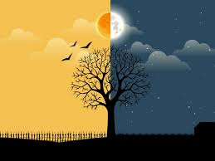

Біологічні ритми в живій природі зумовлені низкою причин
Біологічні ритми – це циклічність процесів, що відбуваються в живих організмах
Адаптативні біологічні ритми – це періодична адаптація до циклічних змін у навколишньому середовищі

Slide 3
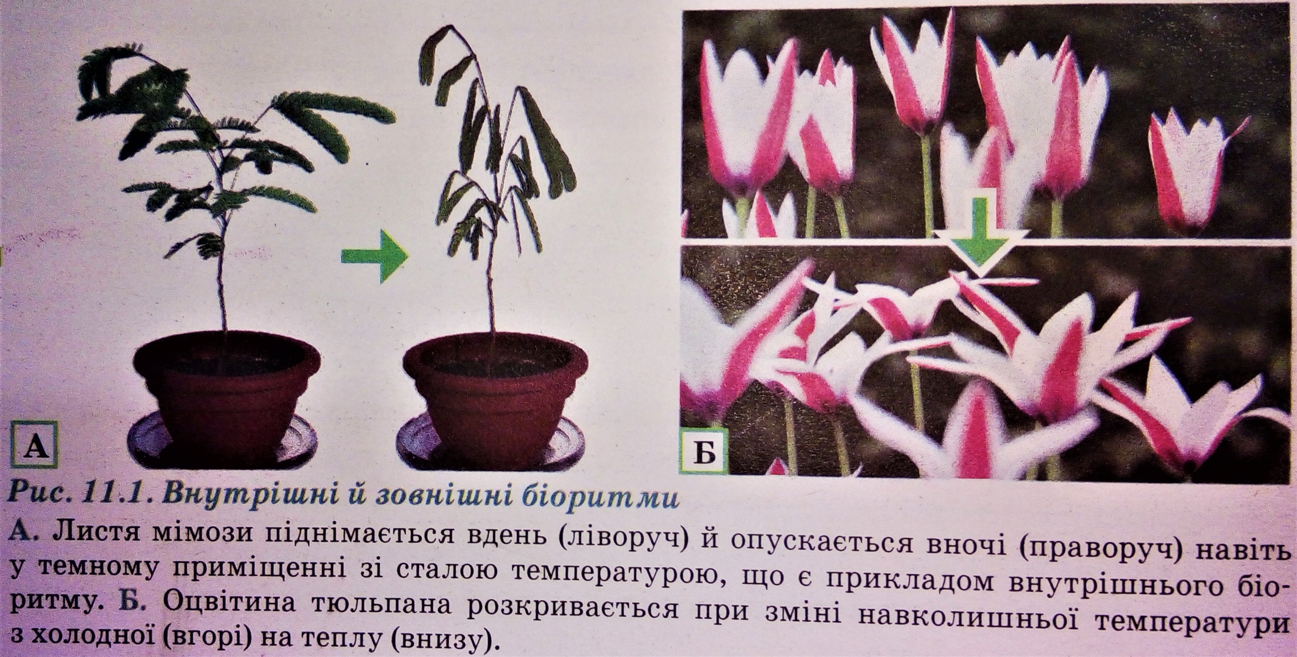
Внутрішні та зовнішні біологічні ритми відрізняються причиною
Внутрішні ритми пов'язані зі змінами у функціонуванні органів і їх систем.
Зовнішні біоритми пов'язані з процесами у навколишньому середовищі.
Біологічний годинник – молекулярна система, у якій концентрація речовин коливається з певним періодом, призводячи до фізіологічних змін в організмі.

Slide 4
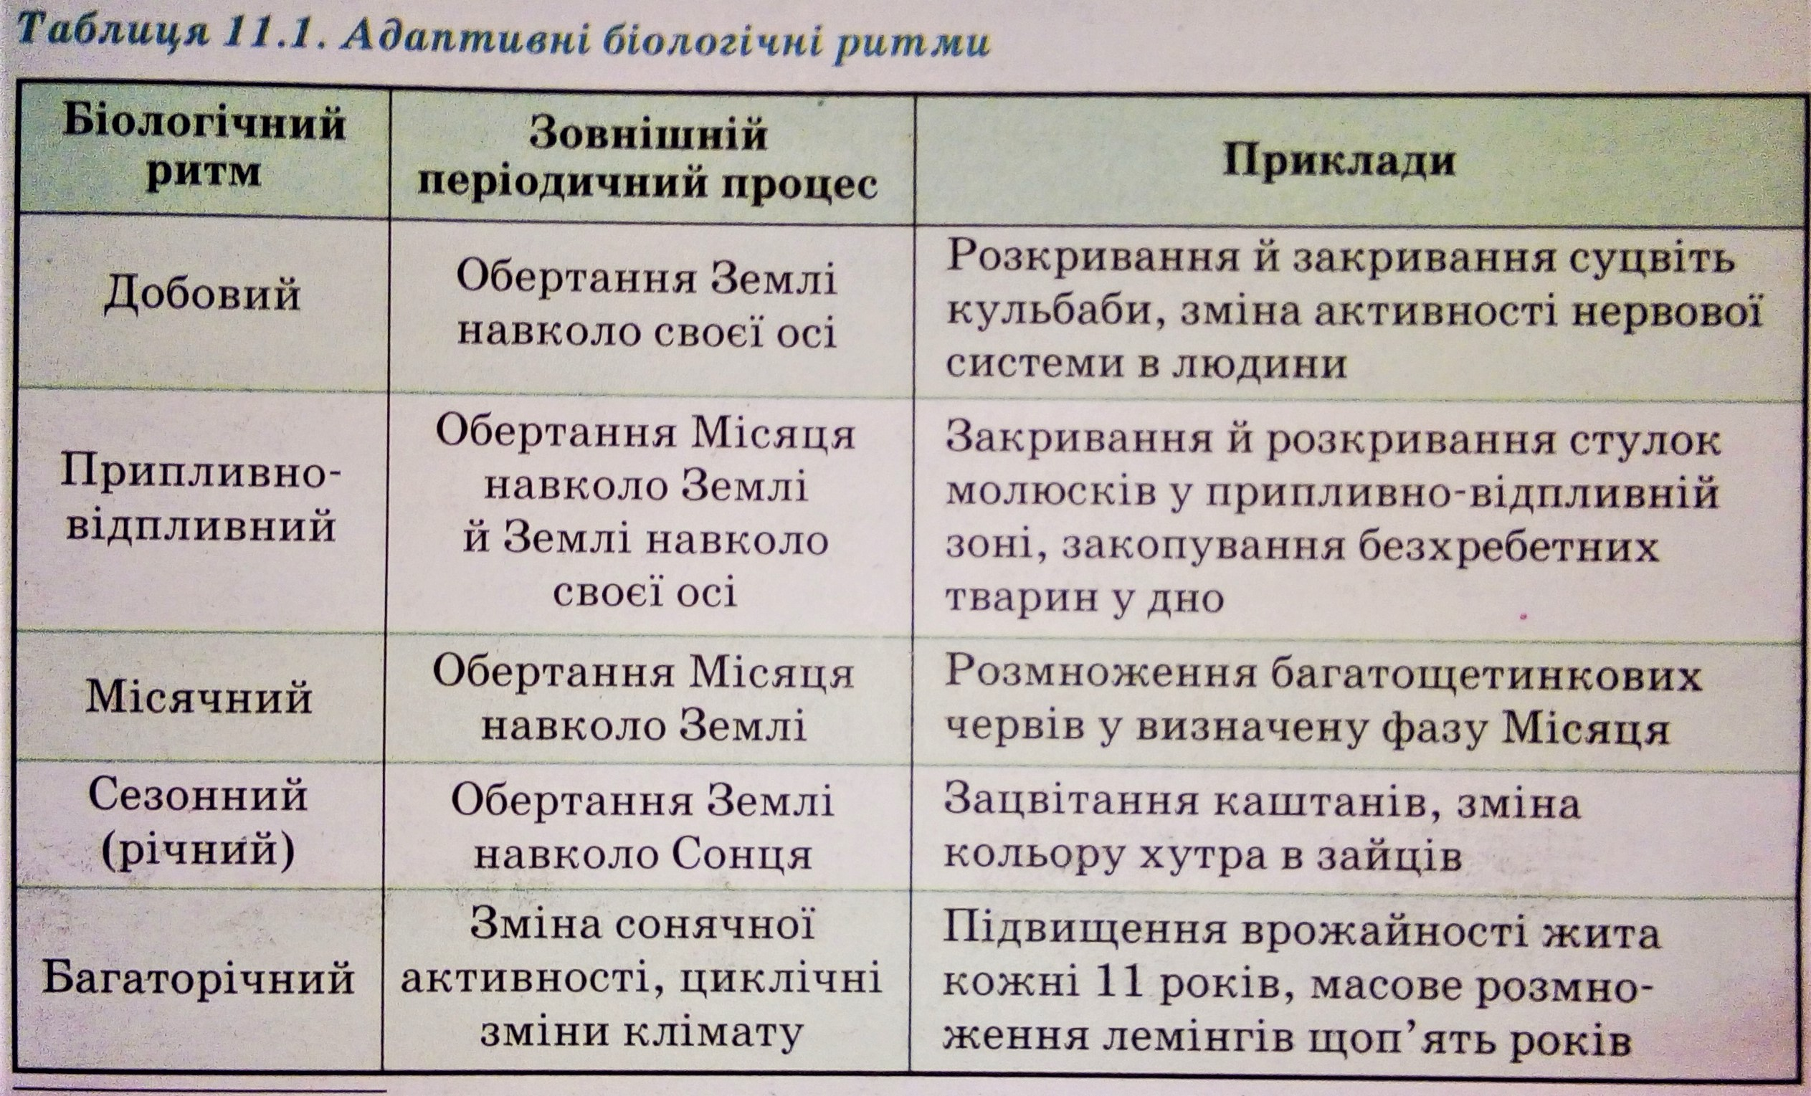
Періодичність адаптативних біоритмів залежить від частоти змін у навколишньому середовищі

Slide 5
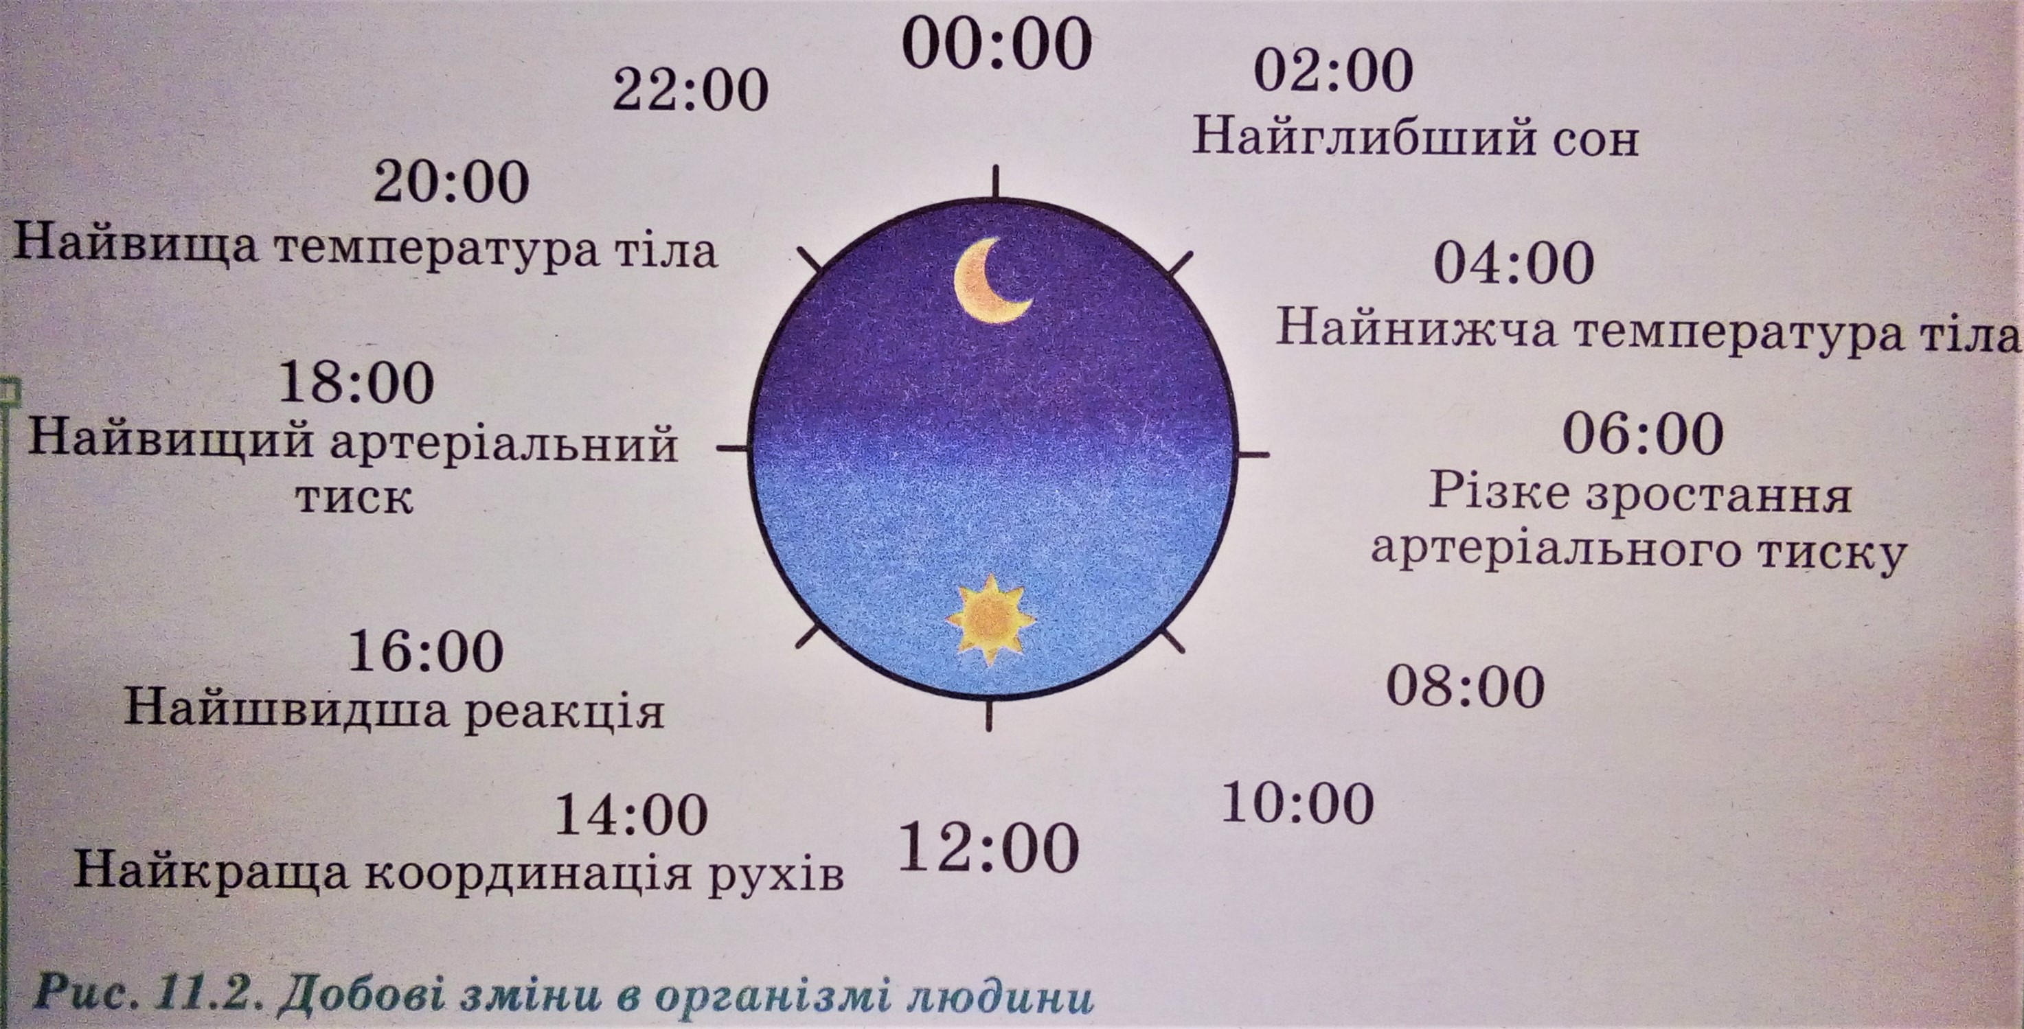
Добові біоритми

Slide 6
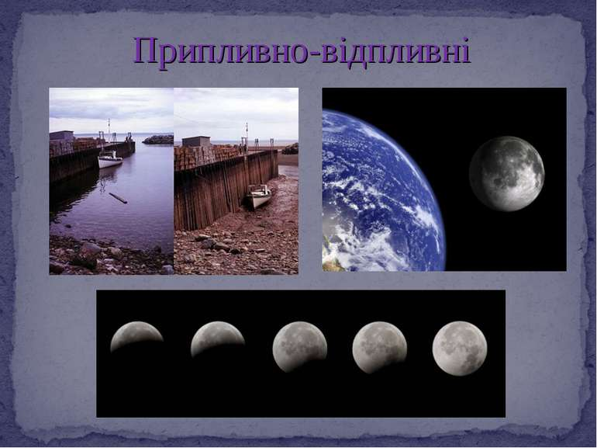

Припливно-відпливні біоритми

Slide 7

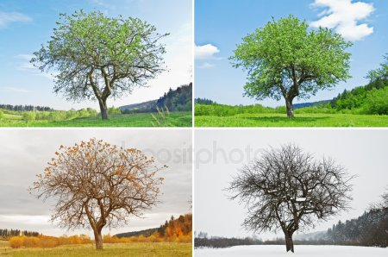
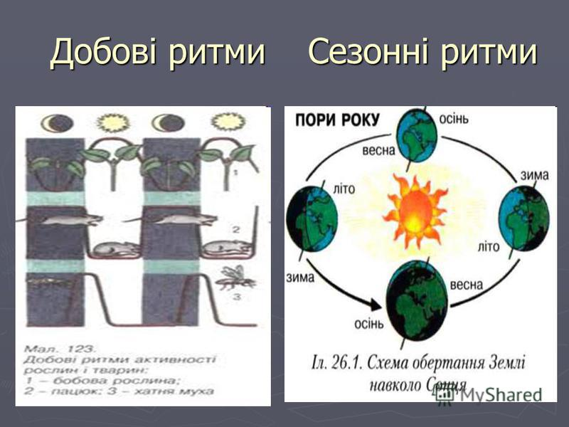
Сезонні або річні біоритми

Slide 8
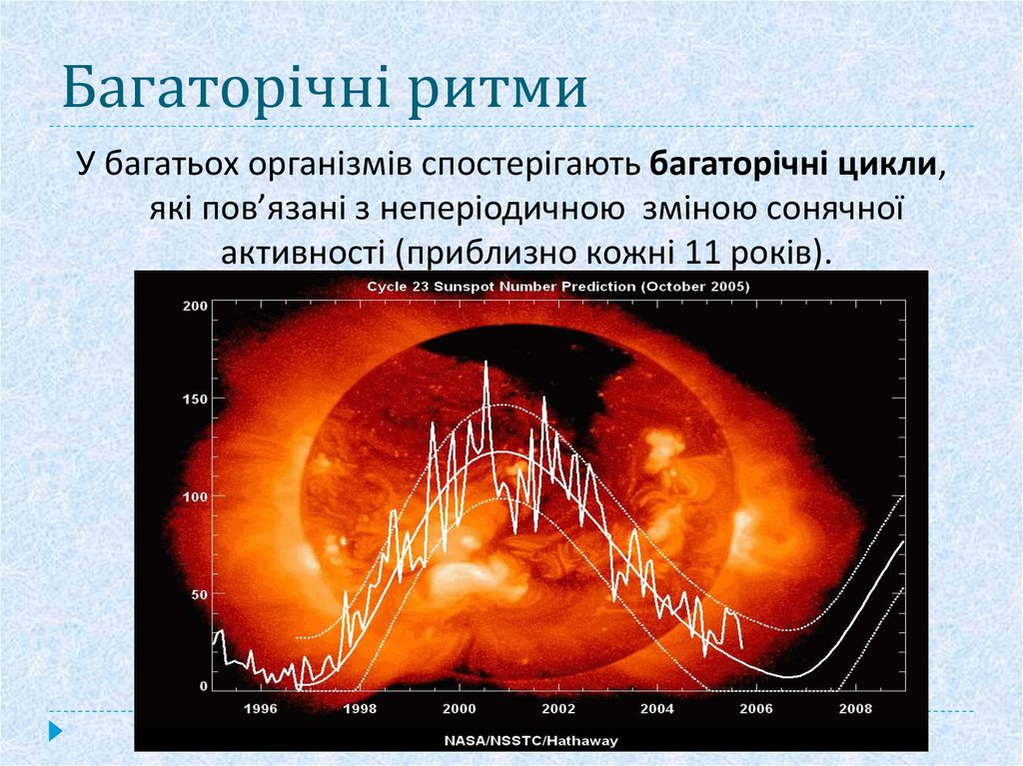
Багаторічні біоритми

Slide 9

Здатність до фотоперіодизму готовить організми до майбутніх умов
Фотоперіодизм – це реакція організму на зміну тривалості світлового дня

Slide 10
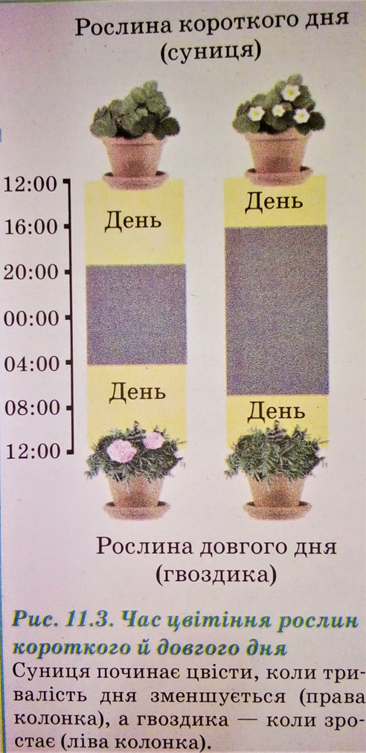
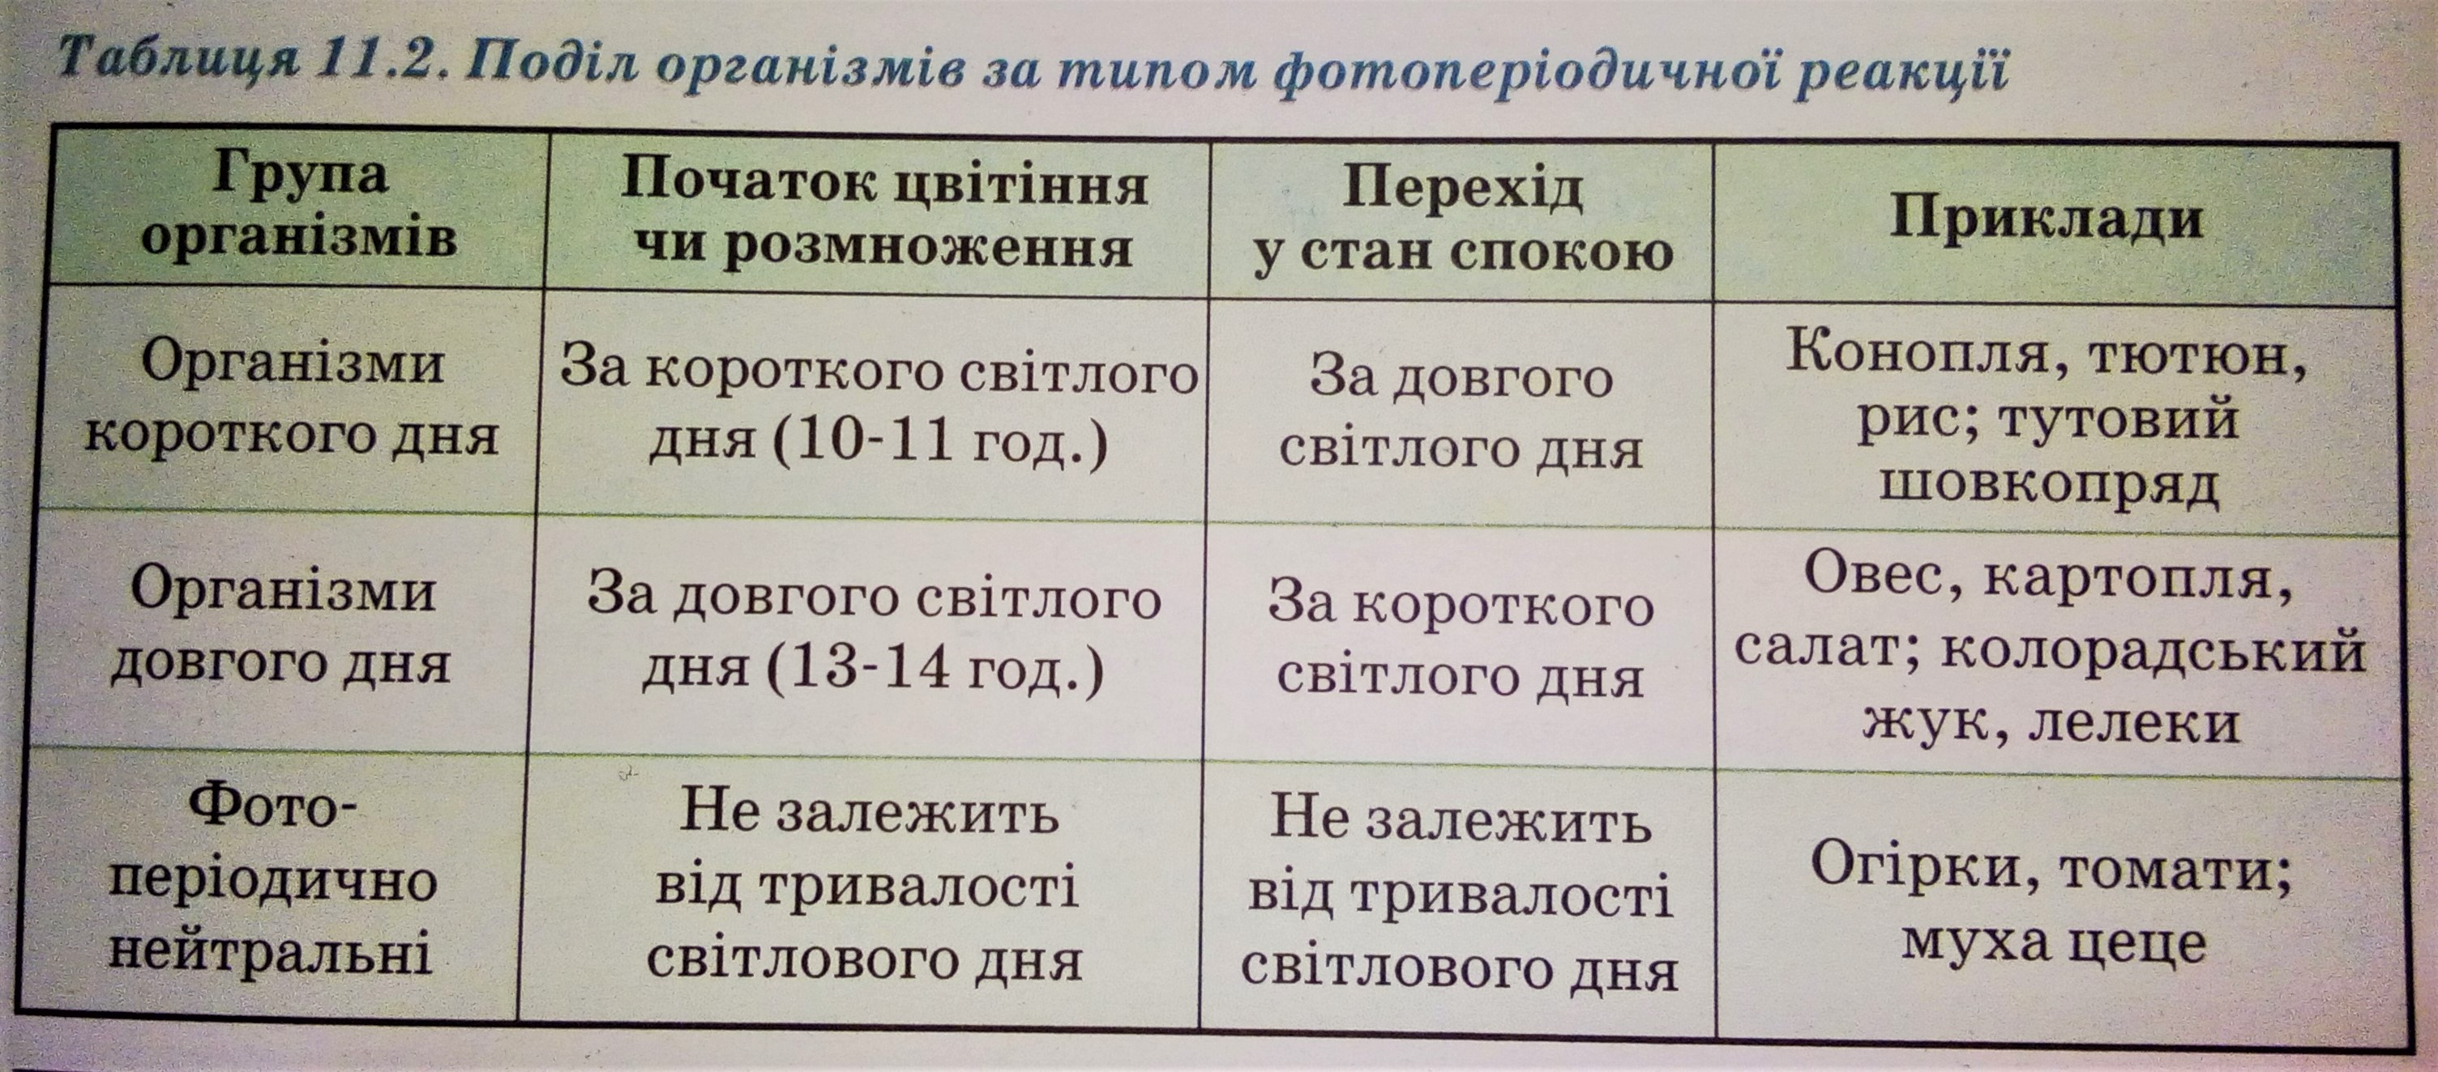
Короткоденні та довгоденні організми відрізняються тривалістю світлового дня, за якого вони розмножуються чи переходять у стан спокою

Slide 11
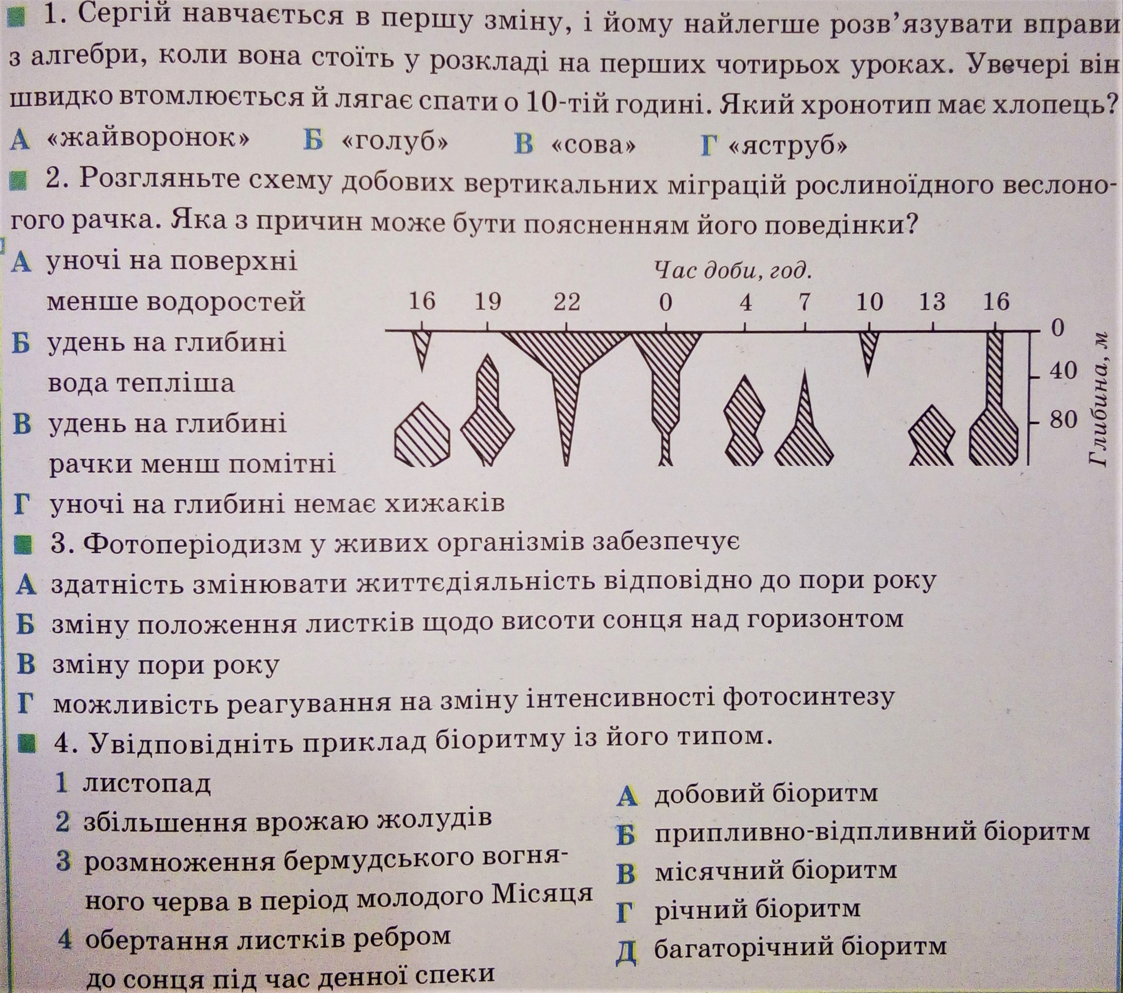
Тести

Slide 12
Домашнє завдання
Опрацювати & 11.
Повторити && 1-11.
Підготуватися до тестового контролю за темою «Адаптації»

